Slide 1
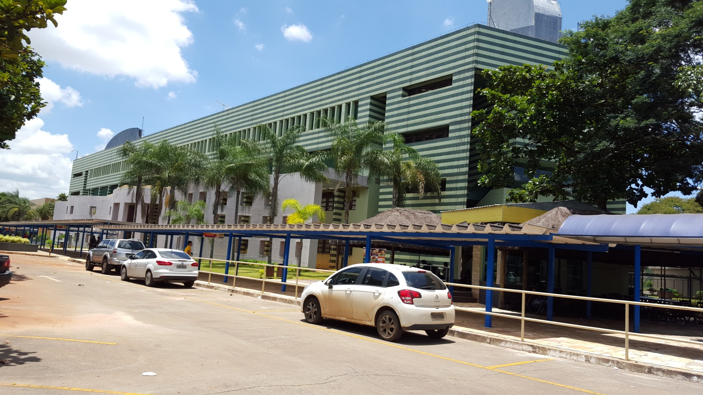


ZIKA VÍRUS
Acadêmico: Felipe Rodrigues Bezerra
Orientador: Dr. Paulo Roberto Margotto
Faculdade de Medicina da Universidade Católica de Brasília
www.paulomargotto.com.br
Brasília, 18 de maio de 2016

Slide 2
Caso Clínico
Associação entre Zika Vírus e Microcefalia Autor(es): Jernej Mlakar, Misa Korva, Nataša Tu et al. Realizado por Paulo R. Margotto
Paciente com 25 anos, natural da Eslovênia, residente em Natal-RN por cerca de 2 anos, gestante de 28 semanas, procurou o Departamento de Perinatologia na Medical University Center, em Ljubljana, Eslovênia com suposta anomalias fetais. Durante a 13ªsemana de gestação, ainda em NATAL-RN, apresentou febre alta, evoluindo com dor osteomuscular, retro-ocular e prurido; erupções cutâneas maculopapulares generalizadas. Ultrassonografia realizada com 14 e 20 semanas, ambas normais. Não foi realizado sorologia para Zika. Realizado USG com 29 semanas, neste hospital, mostrando anomalias fetais com redução dos movimentos

Slide 3
A USG de 32 semanas confirmou restrição do crescimento (3º percentil do peso fetal), placenta de espessura normal e com calcificações, perímetro cefálico abaixo do 2º percentil (microcefalia), ventriculomegalia moderada, diâmetro transcerebelar abaixo do 2º percentil. Cérebro com estruturas turvas e múltiplas calcificações. Sem mais alterações obvias.
Levantada suspeita de infecção viral fetal. Pela doença cerebral grave e microcefalia foi avaliada com um mal prognóstico para a saúde do neonato. Solicitado pela mãe a interrupção da gestação com 32 semanas e aprovada pelos Comitês de Ética nacionais e hospitalares. Genética afastou qualquer doença que incluía história detalhada de síndrome fetal ou familiar. A autópsia realizada seguindo o protocolo de interrupção da gravidez. Mãe forneceu consentimento informado por escrito para a publicação deste relato de caso.

Slide 4
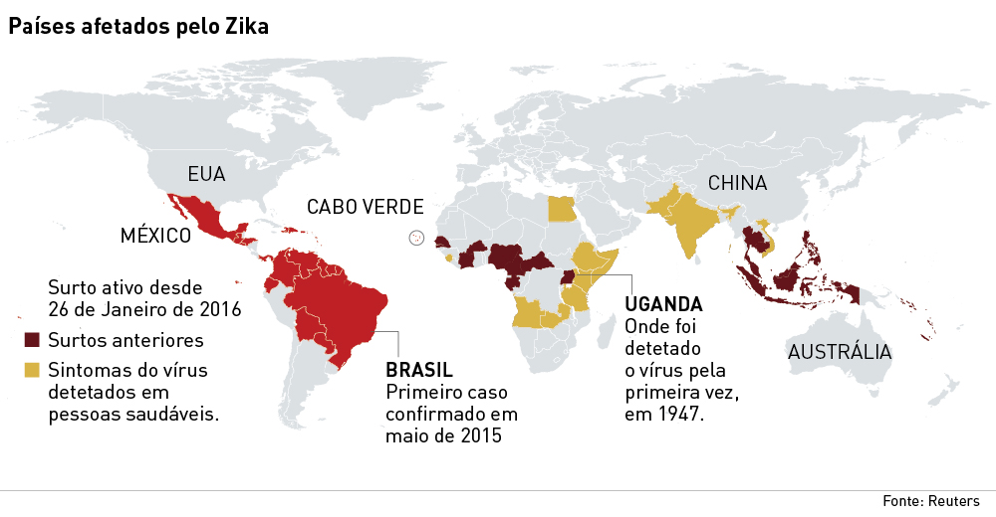
1,3 milhões de pessoas afetadas no Brasil

Slide 5
Transmissão
Prioritariamente VETORIAL (foto dos AEDES – aegypti (polinésia francesa), albopticus)
  Após inoculação - 10 dias de incubação (vetor)
Outras formas
Congênita // perinatal // sexual // transfusão // mordedura //

Slide 6
Manifestações Clínicas
Incubação entre 3-12d
Assintomática em 80% dos casos
Sintomática
  Leve
  Autolimitada
  Não específica
  Semelhança com outros Arbovirus (chikyngunya, dengue)

Slide 7
Manifestações Clínicas
Erupção cutânea → maculopapular e pruriginosa → proximal - distal → involução espontânea entre 1-4 dias.
Febre baixa (37,4 – 38ºC)
O Zika apresentou um neurotropismo viral em camundongos por via intraperitoneal – Justificativa para transmissão vertical?

Slide 8
Manifestações Clínicas
Sequelas em SNC
  Meningite // meningoencefalite // S. de Guillain-Barre
Sequelas não-neurológicas
  Hipoacusia transitória // hipotensão // sintomas geniturinários
  Hematospermia – (Transmissão sexual?)
3 óbitos – Homem 44a, com lúpus e 2 meninas, 16a, com anemia falsiforme.

Slide 9
Manifestações em NEONATOS
Malformações cerebrais e Microcefalia
  Atrofia // calcificações grosseiras em córtex // disgenesia do corpo caloso
  Assimetria // ventriculomegalia unilateral // deslocamento da linha média
  Ausência de giros cerebrais // hipoplasia de tronco, medula e cerebelo
Zika vírus (RNA cadeia simples) → Flavivírus com replicação NUCLEAR → Tropismo para o SNC → Desregula a progressão do ciclo celular → diminui o crescimento das células progenitoras neurais humanas → aumento da morte de célular

Slide 10
Manifestações em NEONATOS
Olhos
  Cataratas // calcificações intra-oculares // assimetria do globo ocular
  Semelhança com CMV, porém, mais grave

Slide 11
Diagnóstico
CLÍNICO + TESTES LABORATORIAIS
AVALIAÇÃO SOROLÓGICA: ZIKA, DENGUE E CHIKYNGUNYA para todos sintomáticos
  Febre aguda // erupção cutânea //mialgia // artralgia
Achados laboratoriais - INESPECÍFICOS
  Hemograma normal ou mudanças sutis → linfopenia leve, neutropenia leve, trombocitopenia ligeira
  Marcadores inflamatórios com elevações discretas

Slide 12
Diagnóstico
MAIS ESPECÍFICO → Ampliação molecular (RT-PCR) em amostras de soro
  Método preferido para o vírus Zika na fase aguda (<7 dias a partir dos sintomas)
  Ou soro, ou urina, ou saliva – quando punções difíceis
CONTRASTE → O teste sorológico ou LCR não é recomendado na fase aguda!
  IgM PODE VIR INDETECTÁVEL
  IgG e IgM são reativos com outros flavivírus (principalmente DENGUE) → Limita a especificidade
ALTERNATIVA → Testes sorológicos + podem ser confirmados com Teste de redução de placas

Slide 13
Exames de Imagem
1- USG de Pré-Natal
  MICROCEFALIA? → SIM? → RT-PCR do líquido aminiótico
2- TC Pós - Natal

Slide 14
Gestão e Prevenção
Nenhum tratamento ou vacina específica está disponível
Gestão de tratamento:
  Repouso // hidratação // antipiréticos // analgésicos
  EXCLUIR da conduta: AAS, AINE’S → risco de Dengue
Prevenção contra a picadas do mosquito
  Nível individual
  Nível comunitário
  Saneamento básico

Slide 15
Bibliografia
A Literature Review of Zika Virus. Plourde, AR; Bloch, EM. Volume 22, Number 7—July 2016
Zika Virus Infects Human Cortical Neural Progenitors and Attenuates Their Growth. Tang H. . 2016 Mar 3
Teratogenic effects of the Zika virus and the role of the placenta. Adibi JJ; et. Al.
Zika virus impairs growth in human neurospheres and brain organoids

Slide 16
Nota do Editor do site, Dr. Paulo R. Margotto
Consultem também! Aqui e Agora!
CDC diz que zika é causa de microcefalia em bebês
"Não há mais qualquer dúvida", disse o diretor da instituição norte-americana
(em 13/4/2016)
Consultem Artigo Integral!
Zika Virus and Birth Defects - Reviewing the Evidence for Causality.
Rasmussen SA, Jamieson DJ, Honein MA, Petersen LR.
N Engl J Med. 2016 Apr 13

Slide 17
Infecção intrauterina Zika Vírus causa anormalidade cerebral do feto e microcefalia: ponta do iceberg? Autor(es): Oliveira Melo AS, Malinger G, Ximenes R, Szejnfeld PO, Alves Sampaio S, Bispo de Filippis AM. Realizado por Paulo R. Margotto
Os autores descrevem alterações ecográficas fetais de dois casos de Zika Vírus, evidenciando, que apesar de semelhanças com citomegalovírus, o poder do Zika Vírus é muito mais destrutivo (a possibilidade de uma nova, mais virulenta cepa deve ser considerada, uma vez que foi detectada alterações genômicas no vírus) e mostraram alterações importantes cerebrais, como atrofia cerebral, dilatação assimétrica ventricular, disgenesia do corpo caloso e vermis, megacisterna magna e calcificações nos lobos frontais, incluindo o núcleo caudado, vasos lentostriatal e cerebelo, além de catarata e calcificações oculares. Curiosamente, o caso relatado de infecção fetal pelo vírus West Nile tem características semelhantes! Estes achados podem ser identificados na ultrassonografia cerebral pós-natal, embora não tenhamos detectado na literatura uma padrão específico para esta infecção.

Slide 18
Associação entre Zika Vírus e Microcefalia Autor(es): Jernej Mlakar, Misa Korva, Nataša Tu et al. Realizado por Paulo R. Margotto
Primeira evidência entre Zika vírus (ZKV) e lesão cerebral. Trata-se um caso de transmissão vertical do Zika virus (ZIKV) em uma mulher européia que provavelmente foi infectada com ZIKV no nordeste do Brasil no fim do primeiro trimestre de gravidez. A ultrassonografia, que foi realizada com 14 e 20 semanas de gestação apresentaram anatomia e crescimento fetal normal. A gestante retornou à Europa com 28 semanas e com 29 semanas, os primeiros sinais de anomalia fetal. Com 32 semanas de gestação confirmou restrição do crescimento intrauterino, com inúmeras calcificações, um perímetro cefálico abaixo do segundo percentil para a gestação (microcefalia), ventriculomegalia moderada e um diâmetro transcerebelar abaixo do segundo percentil, com estruturas cerebrais turvas e havia numerosos calcificações em várias partes do cérebro. A gestante optou pela interrupção da gravidez, sendo realizada autópsia 3 dias após. O exame macroscópico do SNC revelou microcefalia com um peso total do cérebro de 84 g (4 desvio-padrão abaixo da média), fissuras silvianas amplamente abertas e um pequeno cerebelo e pequeno tronco cerebral, agiria quase completa e foram observadas hidrocefalia interna dos ventrículos laterais. Houve numerosas calcificações de tamanho variável no córtex e substância branca subcortical frontal, parietal e lobos occipitais. á microscopia, calcificações distróficas multifocais no córtex e substância branca subcortical, com deslocamento cortical associado e leve inflamação focal, além de degeneração Walleriana (degeneração de axônios e suas bainhas de mielina) do tronco cerebral e medular ao longo dos tratos descendentes, especialmente o trato corticoespinhal lateral. O ZIKV foi encontrado no tecido cerebral fetal no ensaio de transcriptase-polimerase em cadeia da reação inversa (RT-PCR), com os resultados consistentes à microscopia eletrônica. A sequência genômica completa ZIKV que foi recuperada no presente estudo está de acordo com a observação de que a presente estirpe no Brasil surgiu a partir da linhagem asiática. Em Editorial, Rubin EJ da Harvard School of Public Health cita que conclusões deste relato de caso não fornecem prova absoluta de que o Zika vírus provoca microcefalia, no entanto, temos que confiar em uma combinação do conhecimento científico e provas epidemiológicas. E a evidência neste relato de caso faz a ligação mais forte. Perguntas continuam: como a ultrassonografia pode detectar alterações próximas ao nascimento, dificultando a interrupção da gestação, existe um teste sensível que pode ser aplicado mais cedo? A infecção prévia é protetora? Doença assintomática ou levemente assintomática representa risco para o feto?

Slide 19
Infecção pelo Zika vírus com prolongada viremia materna e anormalidades no cérebro fetal Autor(es): Driggers RW, Ho CY, Korhonen EM, et al. Realizado por Paulo R. Margotto
Interessante é a linha de tempo estabelecida no estudo de Driggers et al entre os sintomas da infecção pelo ZIKV na mãe e os achados ultrassonográficos e laboratoriais no feto, possibilitando uma possível orientação na realização das ultrassonografia maternas: com 16 semanas, já mostrando diminuição da circunferência do feto e com 19 semanas, uma anatomia intracraniana anormal. Então, ultrassonografia negativa durante este período seria falsamente tranquilizadora e pode atrasar a tomada de decisão crítica sensível ao tempo, Assim, as avaliações ultrassonográficas seriadas do perímetro cefálico pode fornecer informações preditíveis úteis e quando possível, a ressonância magnética (20 semanas) que é mais sensível as alterações encefaloclásticas. O estudo também destaca a possível importância dos testes ZIKV RNA do soro obtido de mulheres grávidas depois da primeira semana após o início dos sintomas (a viremia ZIKV persistente no paciente em questão foi uma consequência da replicação viral no feto ou na placenta, que teve alta carga viral). No estudo brasileiro de Garcez PP et al, a evidência de que o ZIKV abole a neurogênese durante o desenvolvimento do cérebro humano (reduz em 40% o crescimento do cérebro!)

Slide 20
Infecção pelo Zika virus e natimorto:um caso de hidropsia fetal, hidranencefalia e morte fetal | Manoel Sarno, Gielson A. Sacramento, Ricardo Khouri et al. Realizado por Paulo R. Margotto
Os autores relatam caso de um feto que, além de hidranencefalia, desenvolveu hidropsia fetal e morte fetal em associação com a infecção congênita pelo Zika Vírus(ZIKV). A paciente iniciou o pré-natal durante a 4ª semana de gestação, em julho de 2015, momento em que se detectou sorologia negativa para o HIV, HTLV e vírus da hepatite C e IgG positivo e IgM ELISA negativo para toxoplasmose, rubéola e citomegalovírus. Ela tinha um curso sem intercorrências da gestação com uma avaliação do ultrassom normal na 14a semana de gestação. Na 18a semana, novo exame de ultrassom mostrou que o feto tinha um peso de três desvios padrão abaixo do valor médio para a idade gestacional. Em referência, a paciente não relatou um episódio de erupção cutânea, febre ou dor no corpo ou que tenha recebido o diagnóstico pelo Zika vírus, chikungunya ou infecção pelo vírus da dengue durante a gravidez. Ela negou a história familiar de uma doença sugestiva de uma infecção por ZIKV ou doenças congênitas. Sua avaliação clínica era normal. Exames de ultrassom realizados com 26 e 30 semanas de gestação mostraram microcefalia, hidranencefalia com o mínimo de parênquima residual cortical, calcificações intracranianas e lesões destrutivas de fossa posterior. Os exames também foram significativos para os resultados de hidrotórax, ascite e edema subcutâneo. Foi realizada indução do trabalho de parto quando o exame de ultrassom com 32 semanas de gestação mostrou morte fetal, nascendo um feto do sexo feminino com um peso de 930g e sinais de microcefalia e artrogripose. Os autores detectaram produtos específicos-ZIKA amplificação RT-PCR a partir de extratos de córtex cerebral, bulbo e líquidos cefalorraquidiano e amniótico. Uma vez que a maioria (73%) das infecções são assintomáticas pelo ZIKV, é provável que as exposições em mulheres grávidas, como no presente caso, muitas vezes passam despercebidas. A explicação mais plausível é que a exposição assintomática da mãe, antes desta data e, provavelmente, no 1º trimestre, causou uma infecção intrauterina que por sua vez, resultou em hidranencefalia e hidropsia no feto (assim o virus pode causar danos além do cérebro!). A cepa detectada neste caso de morte fetal parece ser a mesma que a cepa epidêmica que se espalhou em todas as Américas e Caribe. Dado que um grande número de mulheres grávidas na região têm sido ou venha a ser exposto a esta estirpe, a investigação sistemática de abortos espontâneos e natimortos podem ser necessários para avaliar o risco de que a infecção pelo ZIKV ocorra nestes casos. Nos links, a orientação da OMS sobre a amamentação, não devendo ser suspensa, já que não há qualquer prova sobre o risco de transmissão do ZKV pelo leite humano.

Slide 21
Efeitos teratogênicos do Zika vírus e o papel da placenta Autor(es): Adibi JJ, Marques ET Jr, Cartus A, Beigi RH. Realizado por Paulo R. Margotto
O mecanismo pelo qual o Zika vírus (ZIKV) pode causar microcefalia fetal não é conhecido. Relatos indicam que o ZIKV é capaz de evitar as respostas imunoprotetoras normais da placenta. Segundo os autores, são duas a s hipóteses sobre o papel da placenta: 1) transmissão direta do ZIKV ao embrião ou feto 2) a placenta em si pode montar uma resposta à exposição e esta resposta pode estar contribuindo ou causando o defeito no cérebro. Como o fluxo sanguíneo materno para a placenta só começa às 10 semanas de gestação, as vias de entrada para o vírus seriam as secreções das glândulas uterinas, fuga através dos plugs trofoblásticos; uma vez que o vírus atinge a barreira trofoblástica, o vírus, como parte de um imunocomplexo com anticorpos não neutralizantes, poderia ser levado través da placenta com a ajuda dos receptores Fc gama. No entanto, este processo é menos provável de ocorrer antes de 16 semanas. A maior parte dos sinais de infecção em mulheres que dão à luz a bebês microcéfalos no Brasil ocorrem entre 8-16 semanas de gestação, que poderia significar que o vírus está atingindo o feto numa fase posterior do desenvolvimento do cérebro e, possivelmente, precisamente neste ponto quando o começa o fluxo sanguíneo materno para a placenta (um caso recente-aquela gestante eslovena - demonstra a transferência direta do virus, uma vez que a mãe foi exposta a infecção pelo ZIKV no final do primeiro trimestre). Uma alternativa ao efeito direto viral é que a resposta da placenta é a principal causa do defeito cerebral (o vírus provavelmente interrompe a síntese molecular nas camadas exteriores da placenta Esta mudança pode acontecer antes de 10 semanas, quando primariamente ocorre a microcefalia. Perturbação de sinais da placenta para o desenvolvimento cerebral pode causar ou contribuir para o desenvolvimento da microcefalia. Interessante que microcefalia primária, que parece ser o tipo dominante de microcefalia descrita nos relatos do Brasil , origina durante a precoce neurogênese e as principais características são menos neurônios no nascimento, superfícies girais mais simples e menores cérebros. De qualquer forma, a compreensão de qualquer contribuição da placenta para o efeito teratogênico pode clarear o caminho para o desenvolvimento de métodos farmacológicos para bloquear teratogênese. Nos links, a partir dos dados da epidemia da Polinésia Francesa (Cauchemez S et al, março de 2016), o risco de microcefalia foi de 95 casos por 10.000 mulheres infectadas no primeiro trimestre de gravidez, correspondendo ao risco relativo de 53,04 (IC a 95% de 6,5-1061,2). No entanto, o risco de microcefalia associada ao ZIKV é menor do que o risco de malformações associadas a outras infecções (rubéola, citomegalovírus), com a diferença de que o ZIKV tem um potencial muito maior de se propagar durante um surto do que outros vírus capazes de levar a malformações de bebês, por isso seu impacto foi muito maior do que as outras infecções. De grande importância, é a evidência de Tang H sobre a infecção do ZIKV diretamente nas células progenitores do córtex neural com alta eficiência, resultando em um retardo do crescimento desta população de células e uma desregularão transcripcional, preencher uma grande lacuna no nosso conhecimento sobre a biologia do ZIKV e serve como um ponto de entrada para estabelecer uma ligação mecânica entre o ZIKV e microcefalia. Segunda Margaret Chan, Diretora da Organização Mundial da Saúde (OMS), foi clara ao dizer que agora é possível concluir que o vírus da zika afeta tecidos no cérebro e também o tronco cerebral de fetos

Slide 22
Infecção por zika virus em gestante no Rio de Janeiro- relato preliminar Autor(es): Brasil P, Pereira JP Jr, Raja Gabaglia C, et al. Realizado por Paulo R. Margotto
Um total de 88 mulheres foram inscritas de setembro 2015 a fevereiro de 2016; destas 88 mulheres, 72 (82%) foram positivas para ZIKV no sangue, urina ou ambos. Quanto à Apresentação Clínica nas mulheres: erupção maculopapular, prurido, lindadenopatia e hiperemia conjuntival (sugere-se que este sintoma clínico seja uma característica da infecção pelo ZIKV), além de ausência de sinais respiratórios. O momento da infecção aguda pelo ZIKV variou de 6 a 35 semanas de gestação. Resultados anormais de ultrassonografia ou Doppler foram observados em 12 casos (29%) Anomalias fetais foram detectadas por ultrassonografia com Doppler em 12 das mulheres de 42 ZIKV-positivas (29%) e em nenhuma das 16 mulheres ZIKV-negativas. Resultados adversos incluíram mortes fetais em 36 e 38 semanas de gestação (2 fetos), restrição de crescimento intrauterino com ou sem microcefalia (5 fetos), calcificações ventriculares ou outras lesões do sistema nervoso central (7 fetos) e volume anormal do líquido amniótico ou fluxo da artéria cerebral ou umbilical (7 fetos). Cinco dos 12 fetos tiveram restrição de crescimento intrauterino, como determinado por ultrassonografia, com ou sem o acompanhamento de microcefalia. Calcificações cerebrais também foram vistas em fetos de mulheres infectadas tão tarde quanto 27 semanas. Mulheres com infecção suspeita ou ZIKV confirmado devem ser cuidadosamente monitorizadas, com ultrassonografia seriada para avaliar se há sinais de insuficiência placentária, devido aos riscos de morte fetal e restrição de crescimento intrauterino. Portanto, apesar dos sintomas clínicos leves, infecção pelo ZIKV durante a gravidez parece estar associada a resultados graves, incluindo a morte fetal, insuficiência placentária, restrição de crescimento fetal e lesão do sistema nervoso central.

Slide 23
Zika virus prejudica o crescimento em neuroesferas humanas e organóides cerebrais Autor(es): Garcez PP, Loiola EC, Madeiro da Costa R et al. Realizado por Paulo R. Margotto
Desde o surgimento do Zika virus (ZIKV), relatos de microcefalia têm aumentado significativamente no Brasil; no entanto, a causalidade entre a epidemia viral e malformações fetais nos cérebros precisa ser confirmada posteriormente. Aqui, nós examinamos os efeitos da infecção pelo ZIKV em células-tronco neurais em crescimento como neuroesferas e organóides cerebrais. Usando a imunohistoquímica e a microscopia eletrônica, mostramos que o ZIKV ataca as células do cérebro humano, reduzindo a sua viabilidade e crescimento como neuroesferas e organóides cerebrais. Estes resultados sugerem que o ZIKV abole a neurogênese durante o desenvolvimento do cérebro humano.

Slide 24
O Zika Vírus infecta progenitores da córtex neural humana e atenua seu crescimento | Tang H, Hammack C, Ogden SC, Wen Z, Qian X, Li Y, Yao B, Shin J, Zhang F, Lee EM, Christian KM, Didier RA, Jin P, Song H, Ming GL.Realizado por Paulo R. Margotto
A suspeita de ligação entre infecção pelo ZIKV e microcefalia é um problema urgente de saúde global. Tang et al. relataram que o ZIKV infecta diretamente as células progenitores do córtex neural com alta eficiência, resultando em um retardo do crescimento desta população de células e uma desregulação transcripcional. O ZIKV (Flavivirus transmitidos por mosquitos), agora é relatado estar circulando em 26 países e territórios da América Latina e Caribe (Petersen et al., 2016). Enquanto indivíduos infectados muitas vezes podem estar assintomáticos ou têm apenas sintomas leves, a maior preocupação são os relatos que ligam infecção ZIKV com a microcefalia fetal e graves complicações neurológicas como a síndrome de Guillain-Barré (Patersen et al, 2016).

Slide 25
Achados tomográficos em microcefalia associados com o Zika Virus Autor(es): Hazin AN et al. Realizado por Paulo R. Margotto
A infecção intrauterina pelo ZIKV parece estar associada a anomalias graves do cérebro, incluindo calcificações, diminuição global da formação de giros cortical, ventriculomegalia e anormalidades da substância branca, embora não se possa determinar com certeza quando a infecção pelo ZIKV pode ter ocorrido durante o desenvolvimento fetal nestas 23 crianças. Os presentes resultados são inespecíficos e podem ser vistos em outras infecções virais congênitas. A presença diminuição global da formação de giros cortical e hipomielinização da substância branca ou dismielinização em todos os lactentes e hipoplasia cerebelar na maioria deles sugerem que o ZIKV esteja associado a uma interrupção no desenvolvimento do cérebro em vez de destruição do cérebro. A proliferação glial e neuronal, bem como migração neuronal parecem ser afetadas. As mães das crianças microcéfalicas nesta população de estudo apresentavam sintomas (por exemplo, febre baixa e rash cutâneo), que eram compatíveis com infecção pelo ZIKV durante o primeiro ou segundo trimestre de gravidez, semelhantes aos encontrados em outros estudos.4 Tang et al5 descobriram que o ZIKV infecta diretamente células progenitoras neuronais corticais humanas com elevada eficiência, resultando em crescimento atrofiado desta população de células e desrregulação transcricional Esta observação suporta o tipo de lesão encontrada nessas crianças.

Slide 26
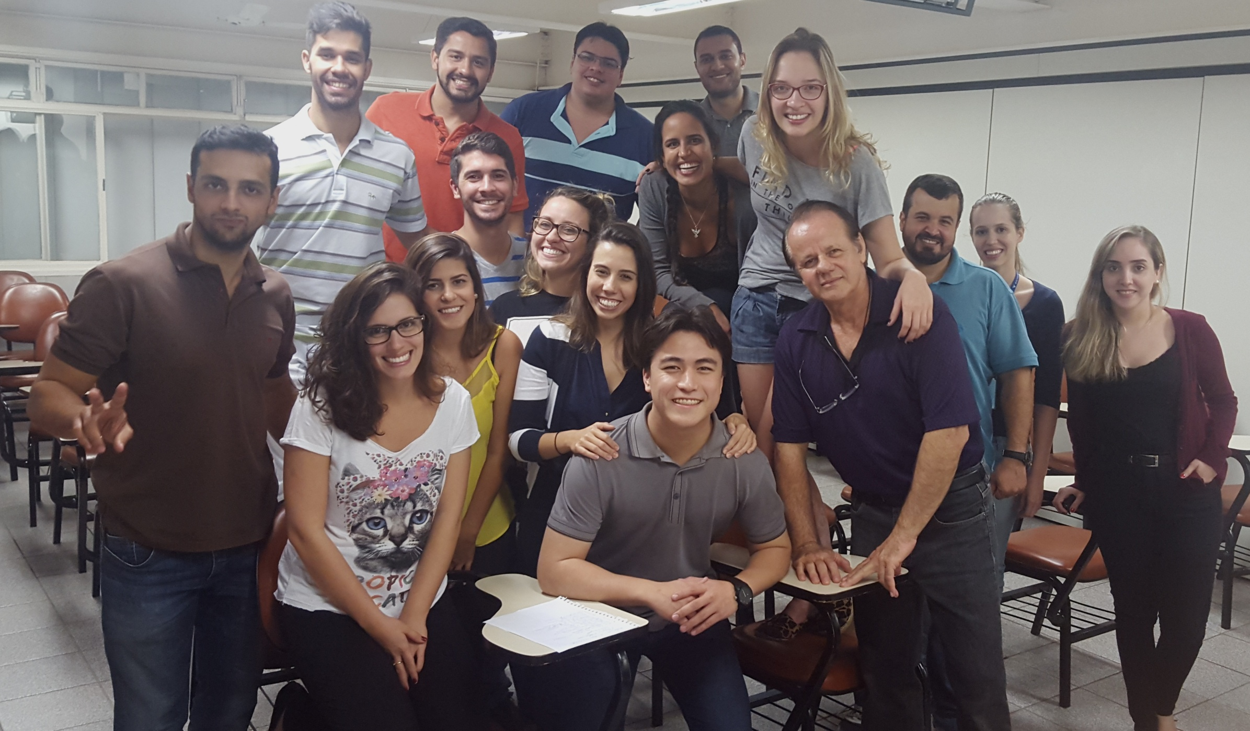
OBRIGADO!
Ddo.Felipe (Índio)

